Slide 1
김예슬, 김민정, 장주은, 권소은조

Slide 2

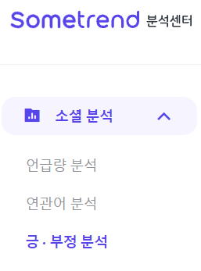

주제: 마이데이터 홍보
썸트렌드: https://some.co.kr
마이데이터
2021.10.06
2021.10.06
커뮤니티(○), 인스타(○), 블로그(○), 뉴스(○), 트위터(○)

Slide 3
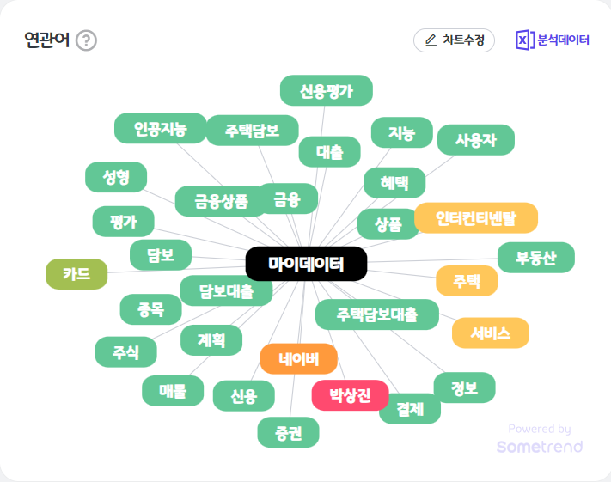
주제: 마이데이터 홍보

Slide 4
주제: 마이데이터 홍보
번호 | 키워드
1 | 서비스
2 | 금융
3 | 정보
4 | 신용
5 | 상품
번호 | 키워드
6 | 증권
7 | 지능
8 | 인공지능
9 | 계획
10 | 금융상품
번호 | 키워드
11 | 사용자
12 | 부동산
13 | 대출
14 | 결제
15 | 평가

Slide 5
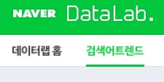
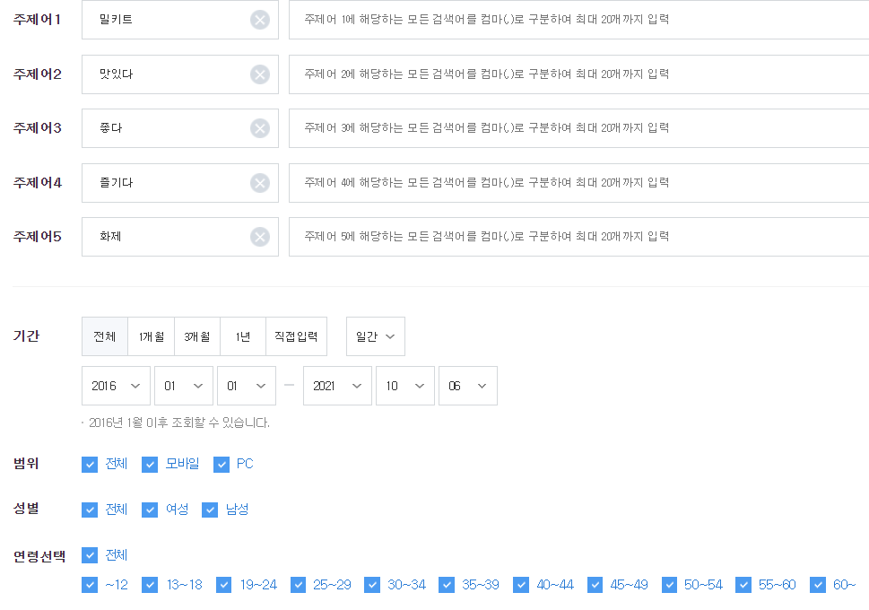
주제: 마이데이터 홍보
네이버 데이터랩(여러데이터 다운 가능): https://datalab.naver.com/
기간: 전체, 월간
범위: 전체
성별: 전체
연령: 전체

Slide 6
주제: 마이데이터 홍보
상관분석 결과 상관성이 있는 키워드 (상관계수 크기가 0.4 이상인 것 또는 0.2 이상인 것)
3개 키워드 고르기
서비스, 정보, 신용, 상품, 지능, 금융상품, 부동산, 결제, 평가
서비스, 금융상품, 평가
번호 | 키워드 | 상관계수
1 | 서비스 | -0.40095
2 | 금융 | -0.12532
3 | 정보 | -0.22545
4 | 신용 | 0.239676
5 | 상품 | -0.26998
번호 | 키워드 | 상관계수
6 | 증권 | -0.0116
7 | 지능 | 0.2704
8 | 인공지능 | -0.15208
9 | 계획 | -0.09156
10 | 금융상품 | -0.40008
번호 | 키워드 | 상관계수
11 | 사용자 | -0.131757
12 | 부동산 | -0.254904
13 | 대출 | 0.193
14 | 결제 | 0.311
15 | 평가 | -0.314
Notes:
우리집을 맛집으로 만들어 주는 고기 듬뿍 밀키트

Slide 7
주제: 마이데이터 기획_연관어 키워드 회귀분석 결과
3개 키워드로 회귀분석하기
결정계수(회귀계수): 19%
유의미한 F값, P-value 검증여부:
-유의미한 F값은 검증 완료
-P-value 값은 모두 0.05 이상이므로 유의미한 결과 X
서비스, 금융상품, 평가
최종 결과 : 연관어 분석 실패!
-> 썸트렌드의 연관어만 참고하는 것보다는 다른 자료도 검토하여 연관어를 설정하는 것이 유의미한 결과가 나오는 것에 도움이 될 것 같다.
Notes:
우리집을 맛집으로 만들어 주는 고기 듬뿍 밀키트

